Slide 1
POLA PENDAMPINGAN
PELATIHAN DASAR CPNS
Disampaikan pada :
Workshop Pembekalan Calon Pengajar Pelatihan Dasar CPNS

Slide 2
PENDAMPINGAN LATSAR CPNS
Pendampingan dalam Pelatihan Dasar CPNS adalah kegiatan pembinaan dan pengawasan terhadap sikap perilaku peserta sehari-hari selama pelatihan dengan mengembangkan aspek jasmani, rohani dan spiritual

Slide 3
TUJUAN PENDAMPINGAN
Tujuan pendampingan dalam Pelatihan Dasar CPNS adalah untuk untuk meningkatkan kedisiplinan, menumbuhkan jiwa kepemimpinan, memupuk kerjasama antar peserta, dan meningkatkan kemampuan menyampaikan gagasan atau ide secara kritis.

Slide 4
WAKTU PENDAMPINGAN
Pendampingan dilaksanakan selama 18 hari yaitu pada saat On Campus I, dimana pelaksanaan pendampingan sudah dimulai pada saat peserta melakukan registrasi di Kampus.

Slide 5
PERSYARATAN PENDAMPING
Beberapa persyaratan petugas pendamping :
Warga Negara Indonesia
Pendidikan diutamakan minimal D3
SDM petugas pendamping berasal dari : TNI, POLRI, LPP
Sehat jasmani dan rohani
Memiliki kemampuan keteladanan
Memiliki jiwa kepemimpinan
Menguasai metode pendampingan
Memiliki kemampuan teknis dalam melakukan tugas-tugas pendampingan

Slide 6
TUGAS PENDAMPING
Beberapa tugas seorang petugas pendamping dalam Pelatihan Dasar CPNS :
Membuat perencanaan tugas kegiatan pendampingan sesuai dengan tujuan pendampingan
Melakukan pengawasan secara ketat dan membimbing peserta untuk menyesuaikan dengan perubahan pola hidup dan melaksanakan kewajibannya di asrama
Membangun kesadaran peserta untuk menghormati hak azasi manusia, tidak melakukan pembedaan berdasarkan SARA dan mematuhi semua ketentuan yang berlaku di dalam kampus

Slide 7
TUGAS PENDAMPING (LANJUTAN)
Mencatat prestasi dan pelanggaran yang dilakukan peserta
Melaporkan, berkoordinasi dengan unit-unit terkait serta mengambil tindakan-tindakan sesuai dengan prosedur mengenai kondisi peserta
Mencatat sikap perilaku peserta sehari-hari dan memberikan data dan informasi tentang sikap dan perilaku peserta kepada penyelenggara pelatihan sesuai dengan prosedur yang berlaku (format penilaian disesuaikan dengan Perlan no. 12 Tahun 2018 dan catatan khusus sikap perilaku peserta)

Slide 8
KODE ETIK PENDAMPING
Berikut kode etik pendamping Latsar CPNS :
Percaya dan taqwa kepada Tuhan Yang Maha Esa
Menegakkan tata tertib kampus
Disiplin dalam melaksanakan tugas
Bersikap adil dalam melaksanakan kegiatan pendampingan kepada peserta
Menjunjung tinggi nilai-nilai kemanusiaan
Tidak menerima pemberian dalam bentuk dan tujuan apapun
Tidak melakukan tindak kekerasan dan mengarah kepada intimidasi

Slide 9
KODE ETIK PENDAMPING (LANJUTAN)
Mempunyai wawasan yang luas
Mandiri, kreatif, inovatif dan disiplin
Memiliki tanggungjawab terhadap keselamatan peserta didik
Bersikap santun
Senantiasa berusaha menjadi panutan
Menggunakan Bahasa Indonesia dengan baik dan benar
Berpenampilan rapi dan sopan
Saling menghormati dan menghargai antar sesama pendamping

Slide 10
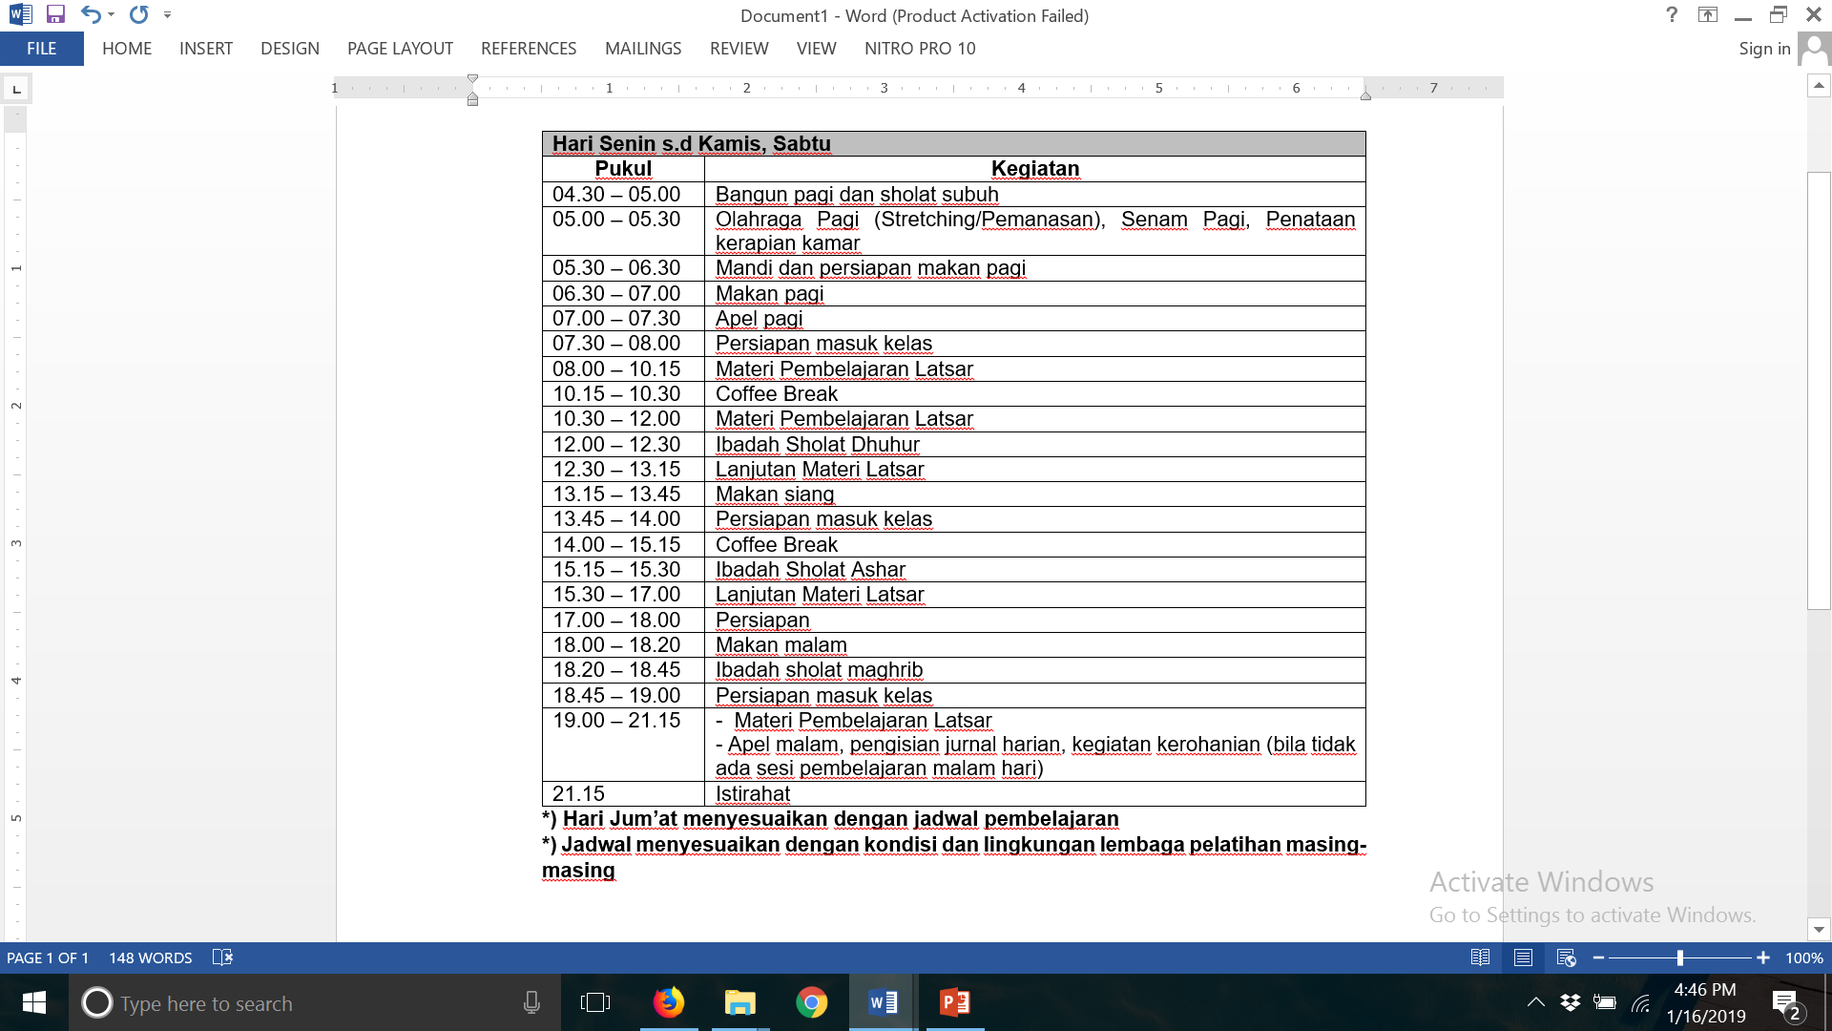
JADWAL PENDAMPINGAN

Slide 11
SANKSI
Sanksi adalah suatu tindakan yang dikenakan kepada peserta yang bertujuan untuk membentuk kepribadian yang berdisiplin tinggi, menjaga ketertiban dan keamanan di lingkungan kampus, mendidik tanggungjawab peserta terhadap perbuatan yang dilakukan, menumbuhkan rasa empati dan menciptakan suasana kondusif di lingkungan kampus.
Pada pelatihan Dasar CPNS tidak diperkenankan memberikan hukuman yang bersifat fisik.

Slide 12
SANKSI (LANJUTAN)
Jenis pelanggaran disiplin peserta dibagi menjadi 3 dan sanksi yang diberikan:
Pelanggaran ringan
Sanksi pelanggaran ringan berupa : teguran lisan, pemberian tugas dan pembinaan secara professional, educatif dan humanistik
Pelanggaran sedang
Sanksi pelanggaran sedang berupa : teguran tertulis, pemberian tugas khusus yang mendidik.
Pelanggaran berat
Sanksi pelanggaran berat perlu koordinasi dan keputusan bersama antara pendamping dan penyelenggara

Slide 13
WEWENANG PETUGAS PENDAMPING
Menentukan kebijakan/petunjuk umum tentang aktivitas dan materi pendampingan
Memberikan teguran kepada peserta yang terbukti melakukan pelanggaran
Menjatuhkan sanksi kepada peserta yang melanggar disiplin
Memberikan laporan kepada pimpinan lembaga pelatihan apabila pelanggaran tergolong berat
Memberikan masukan, saran, pertimbangan kepada lembaga pelatihan tentang berbagai hal yang perlu dan tidak perlu dilakukan dalam rangka pendampingan

Slide 14
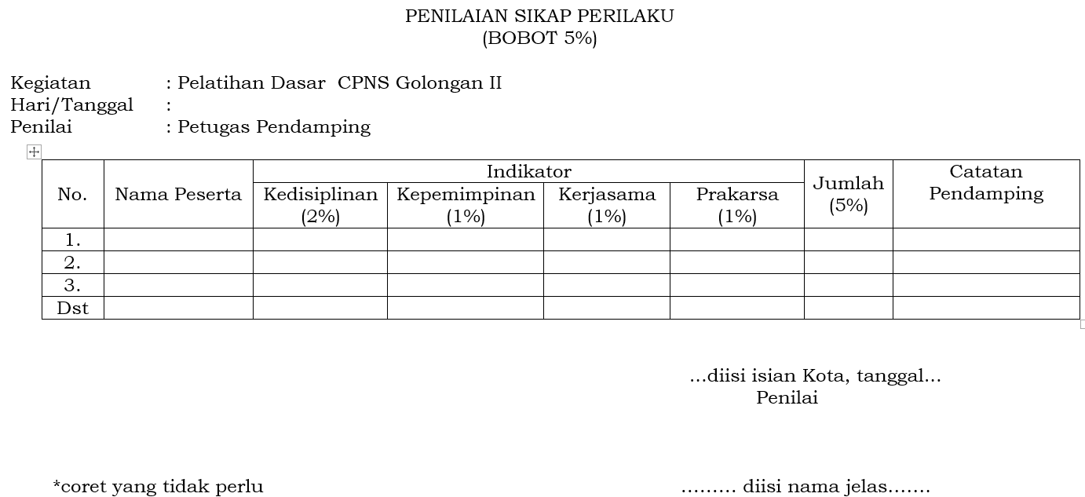
FORMULIR EVALUASI PESERTA OLEH PENDAMPING (CPNS GOLONGAN II)

Slide 15
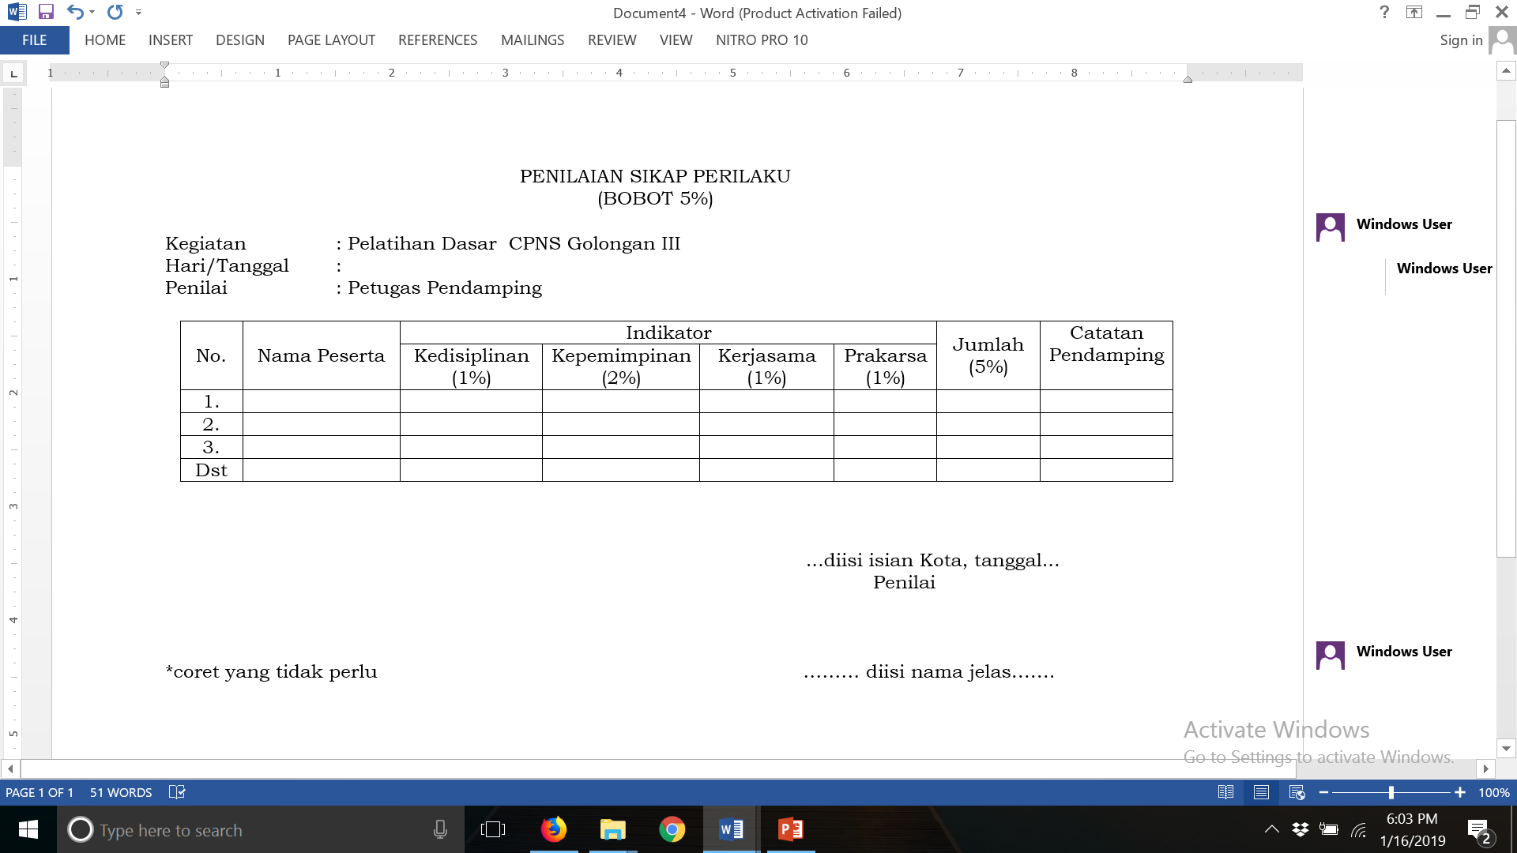
FORMULIR EVALUASI PESERTA OLEH PENDAMPING (CPNS GOLONGAN III)

Slide 16
KETENTUAN LAIN DALAM PENDAMPINGAN
Beberapa hal teknis terkait pendampingan Latsar CPNS :
Pendampingan dilakukan oleh 2 orang petugas pendamping/hari
Petugas pendamping mempertanggungjawabkan pelaksanaan tugas pendampingannya kepada Kepala Lembaga Pelatihan Pemerintah Terakreditasi
Petugas pendamping dalam melaksanakan tugas pendampingan bisa dalam bentuk team atau shift.

